Slide 1
МАРТ

Slide 2
СОЛНЦА ЯРКИЕ ЛУЧИ

Slide 3
СОГРЕВАЮТ ЗЕМЛЮ,

Slide 4
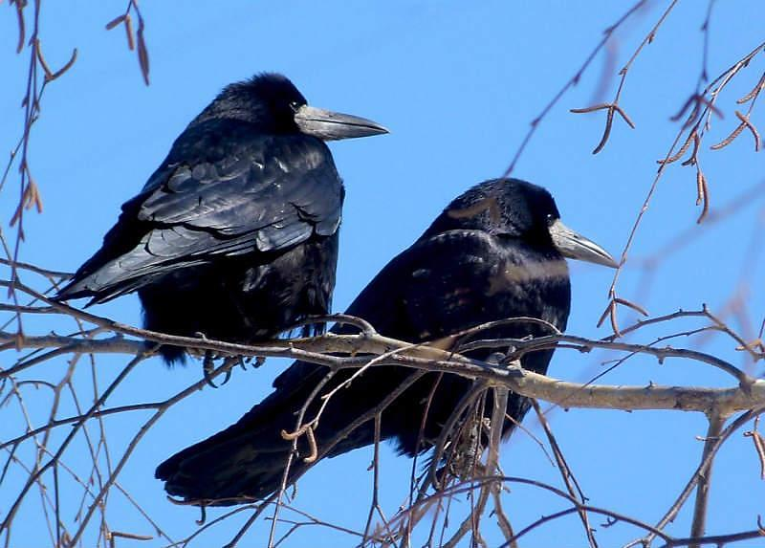
ВОЗВРАЩАЮТСЯ ГРАЧИ,

Slide 5
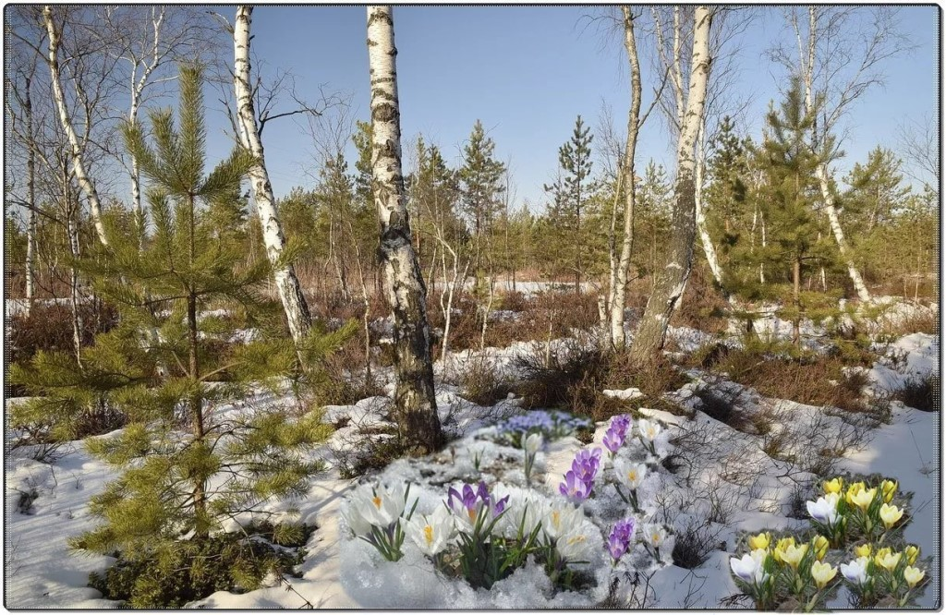
ЛЕС УЖЕ НЕ ДРЕМЛЕТ:

Slide 6
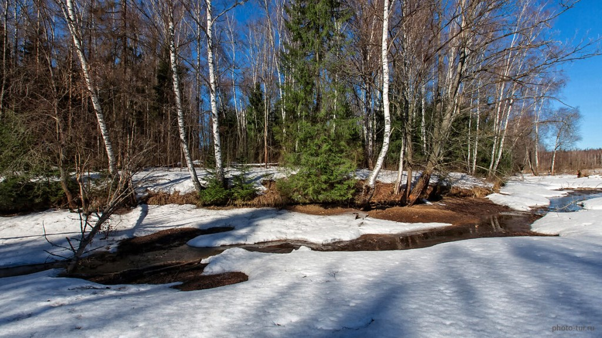
ХОТЬ СНЕЖОК ПОКА ВОКРУГ,

Slide 7
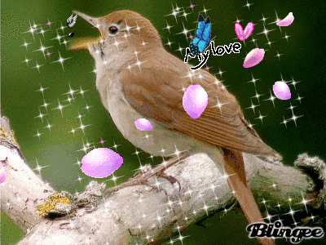
ВСЮДУ ПТИЧЬИ ТРЕЛИ,

Slide 8
ЩЕБЕТАНЬЕ, ПЕРЕСТУК ,

Slide 9
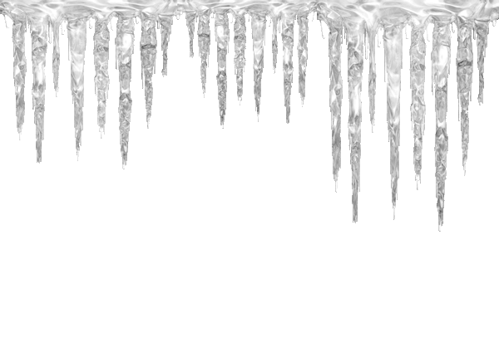
ПЕСЕНКА КАПЕЛИ.

